Slide 1


«Довідники, словники, енциклопедії з математики в фондах бібліотеки Глухівського національного педагогічного університету імені О. Довженка»

Slide 2





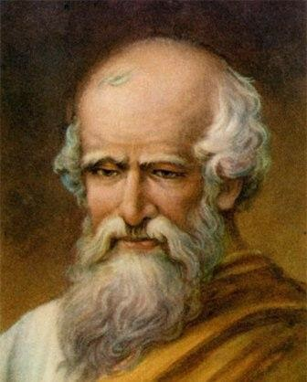
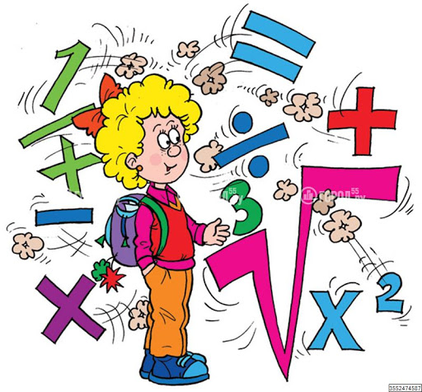

Slide 3



Математика в поняттях, означеннях і термінах у 2-х ч. Ч. 1 / О. В. Мантуров, Ю. К. Солнцев, Ю. И. Соркин, Н. Г. Федин. - К. : Радянська школа, 1986. - 383 с.

Slide 4
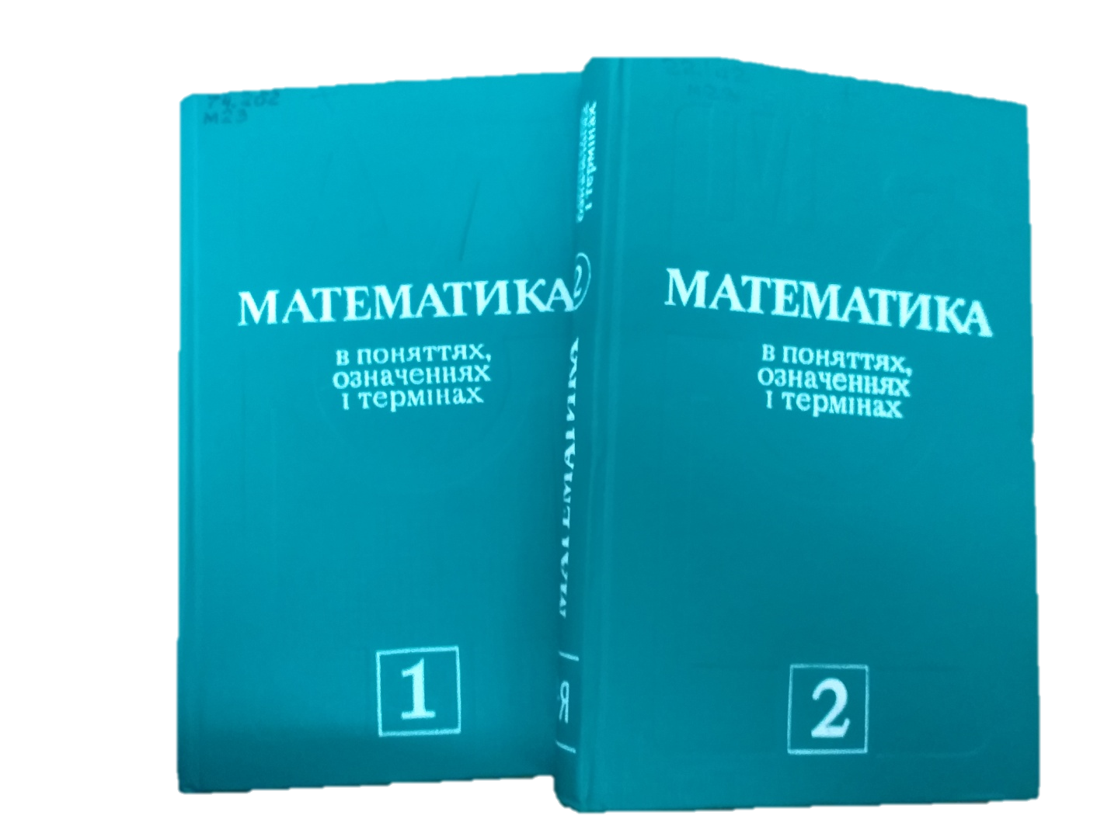

Цей довідник є короткою енциклопедією з математики. Книга складається з 2-х частин

Slide 5
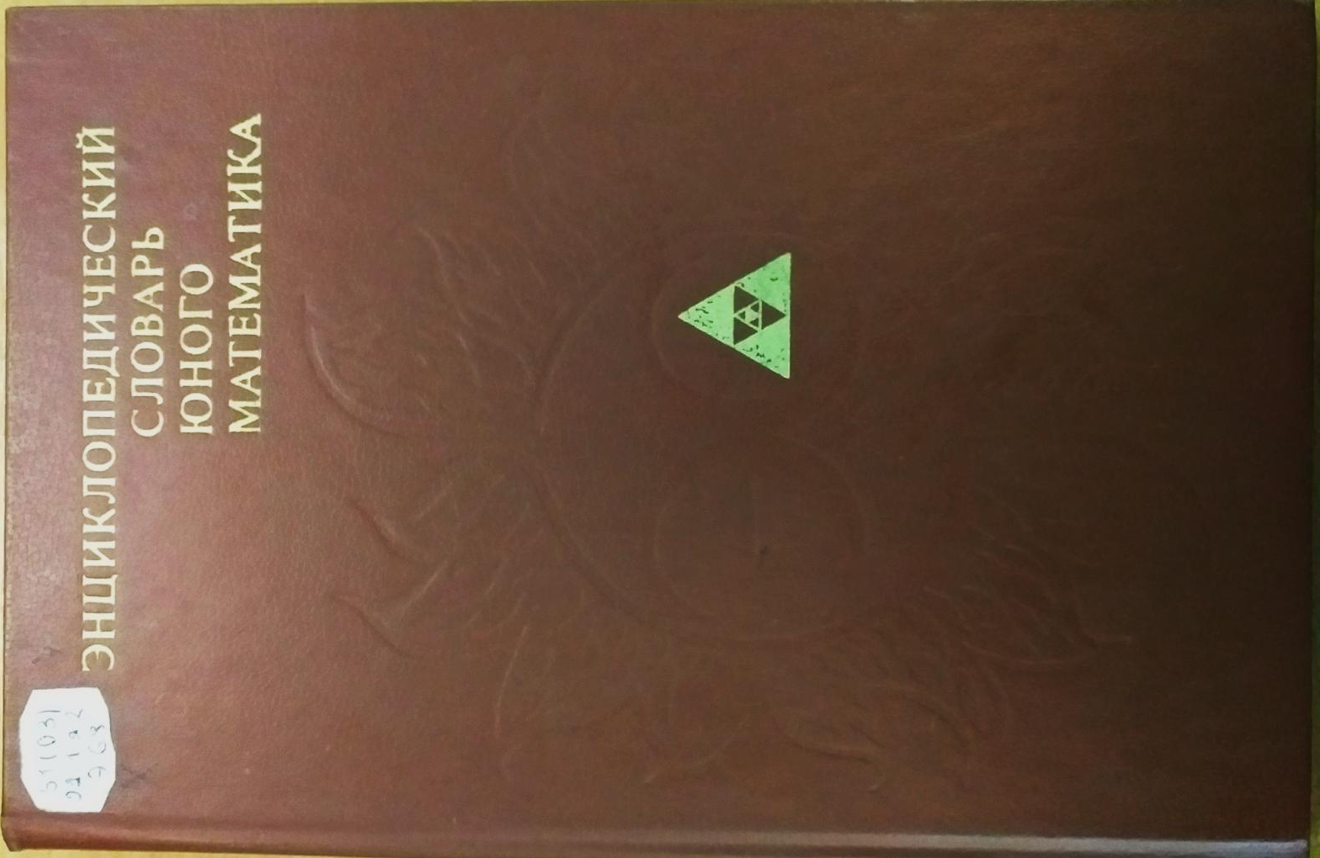
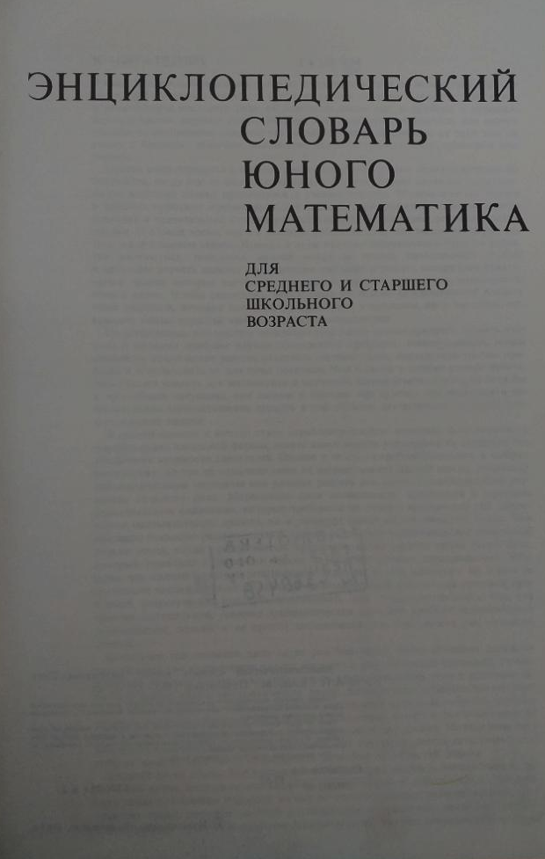
Энциклопедический словарь юного математика: для среднего и старшего школьного возраста / сост. А. П. Савин. - М. : Педагогика, 1985. - 351 с. : иллюстр.

Slide 6
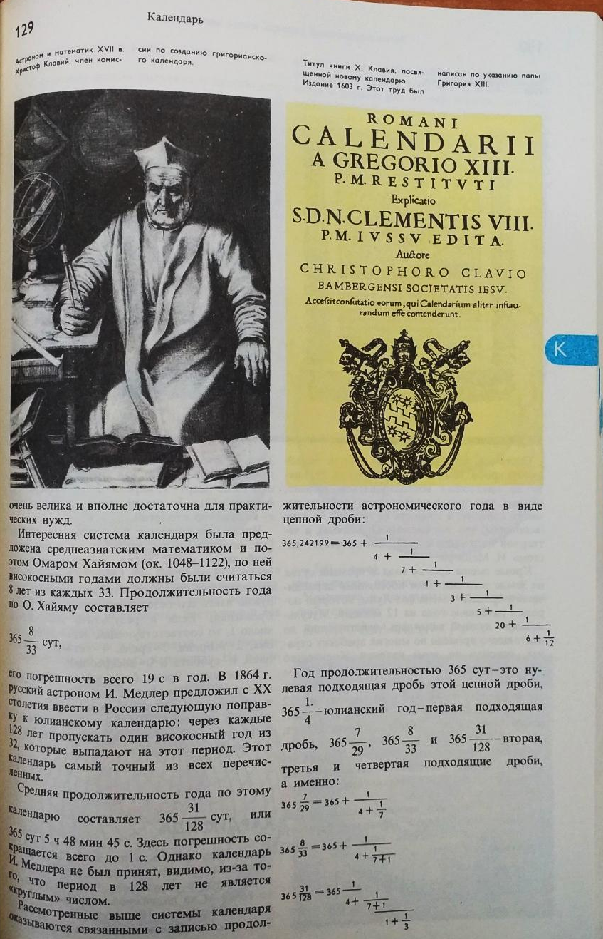
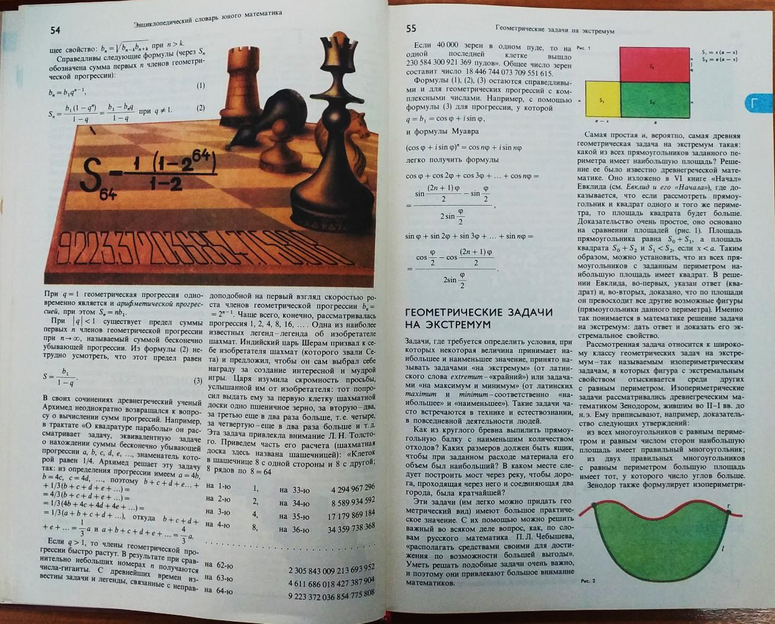
У словнику можна знайти відомості про історію розвитку математичної науки, основні напрями в практиці та ознайомитись з основними математичними поняттями

Slide 7
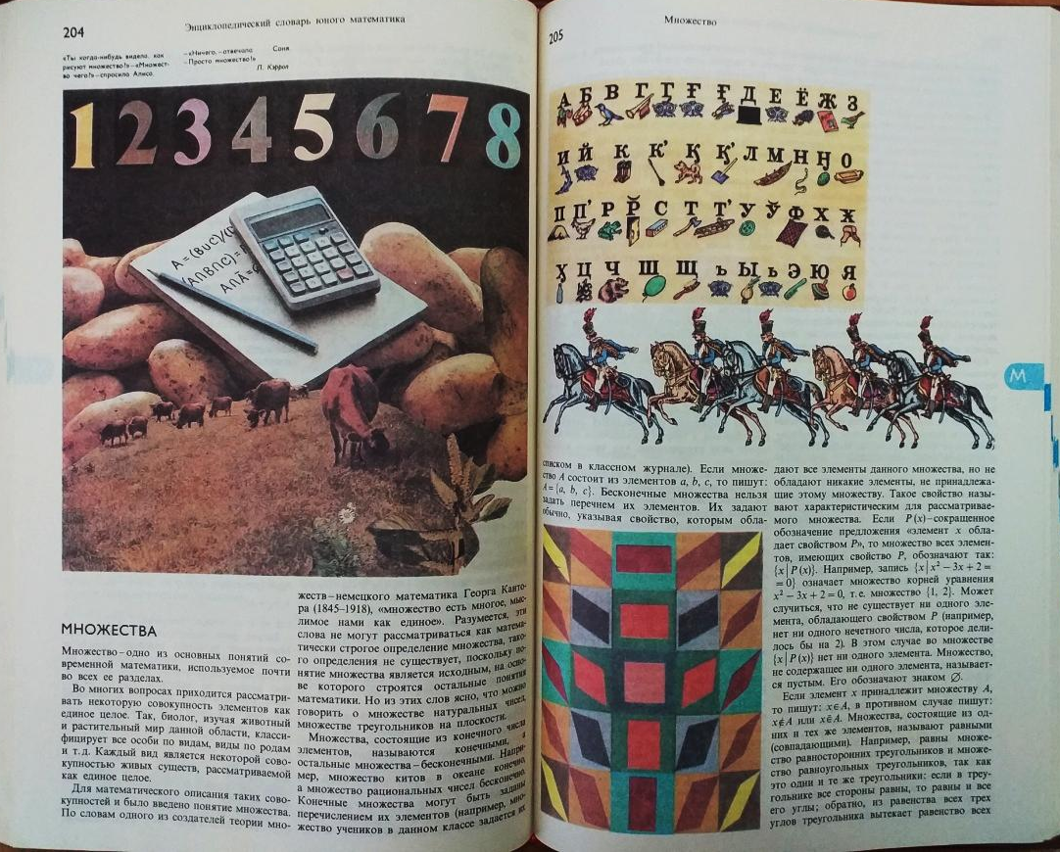
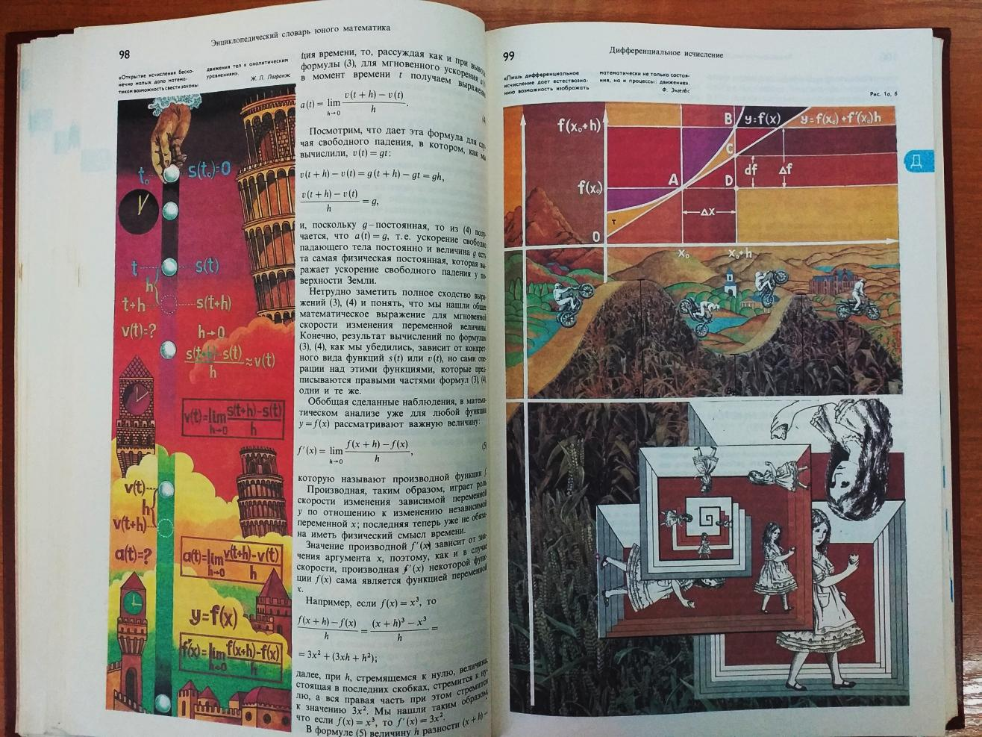


Slide 8
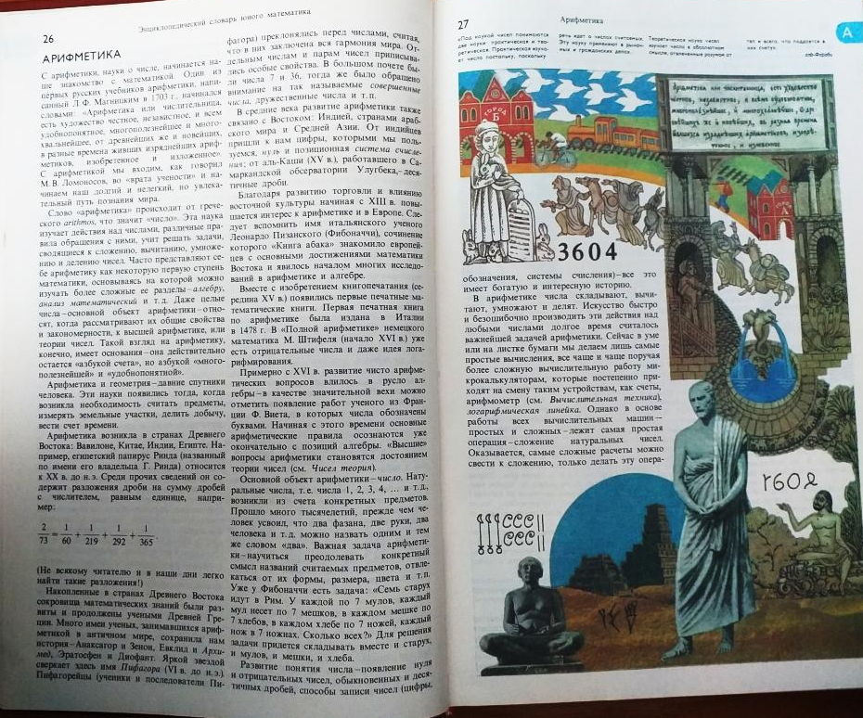
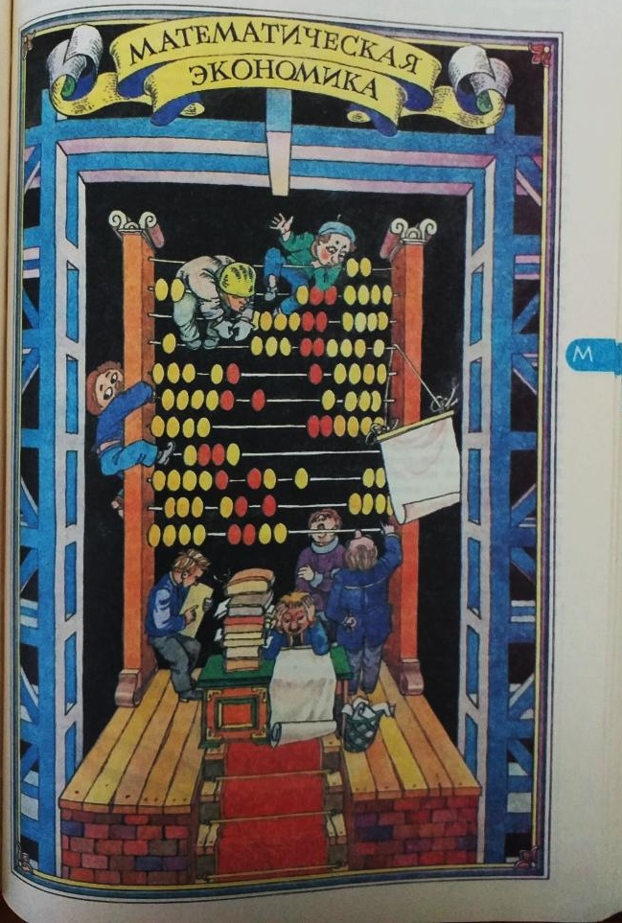
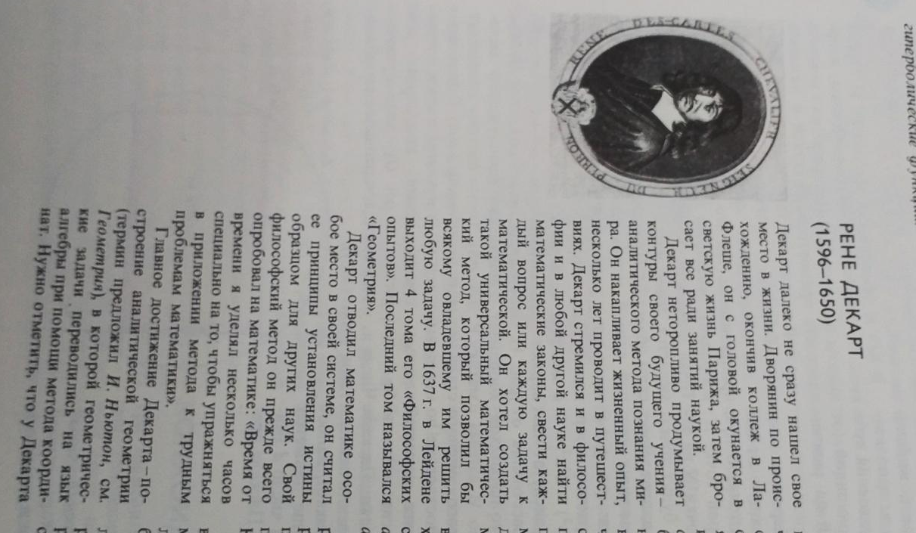
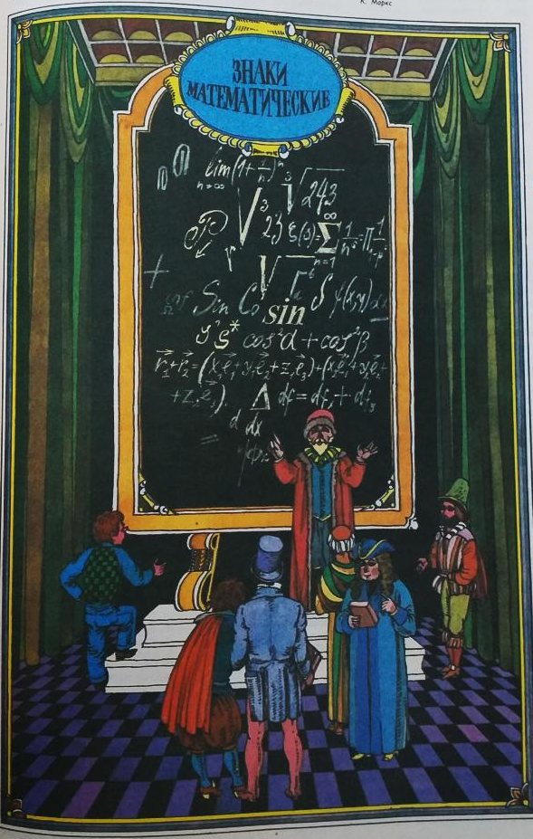

Slide 9

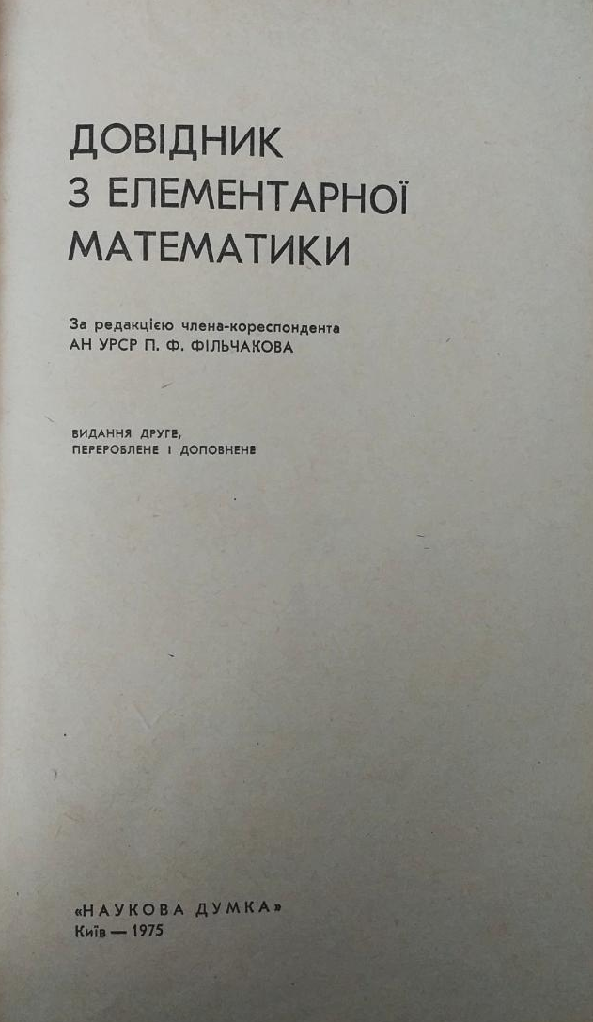
Довідник з елементарної математики / під. ред. П. Ф. Фільчакова. - Вид. друге, переробл. і доповн. - К. : Наукова думка, 1975. - 656 с.

Slide 10

Довідник містить відомості з арифметики, алгебри, планіметрії, стереометрії з вказівками про способи розв’язання прикладів і задач різних типів і ступенів складності

Slide 11

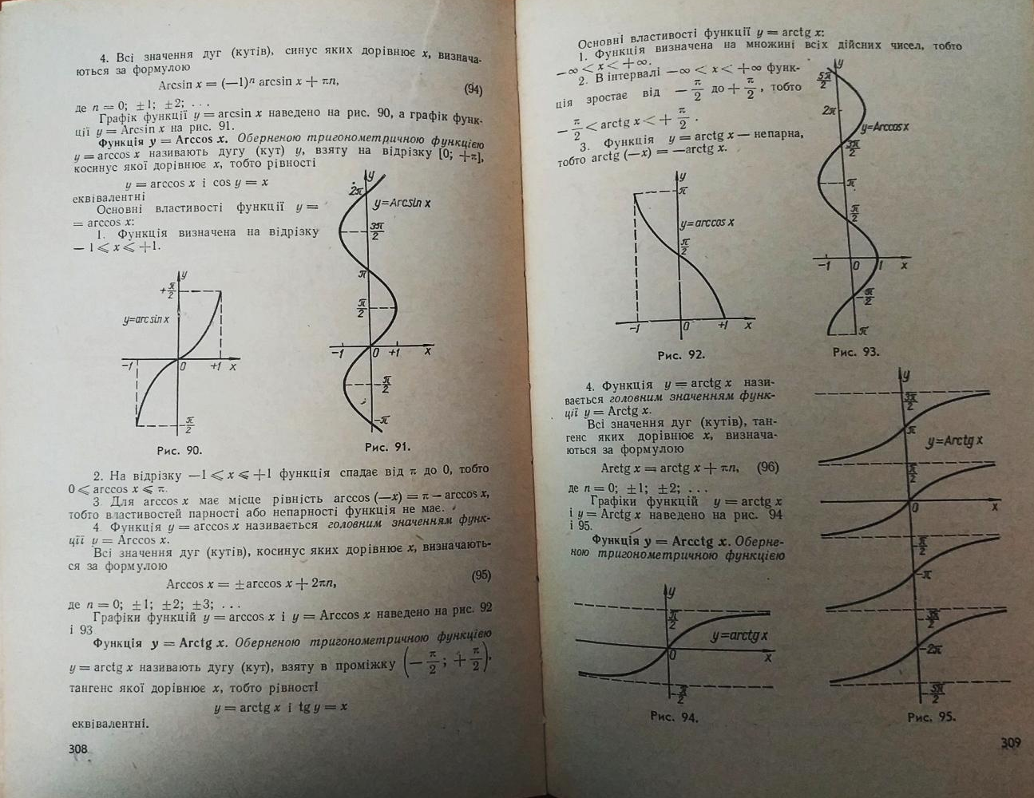
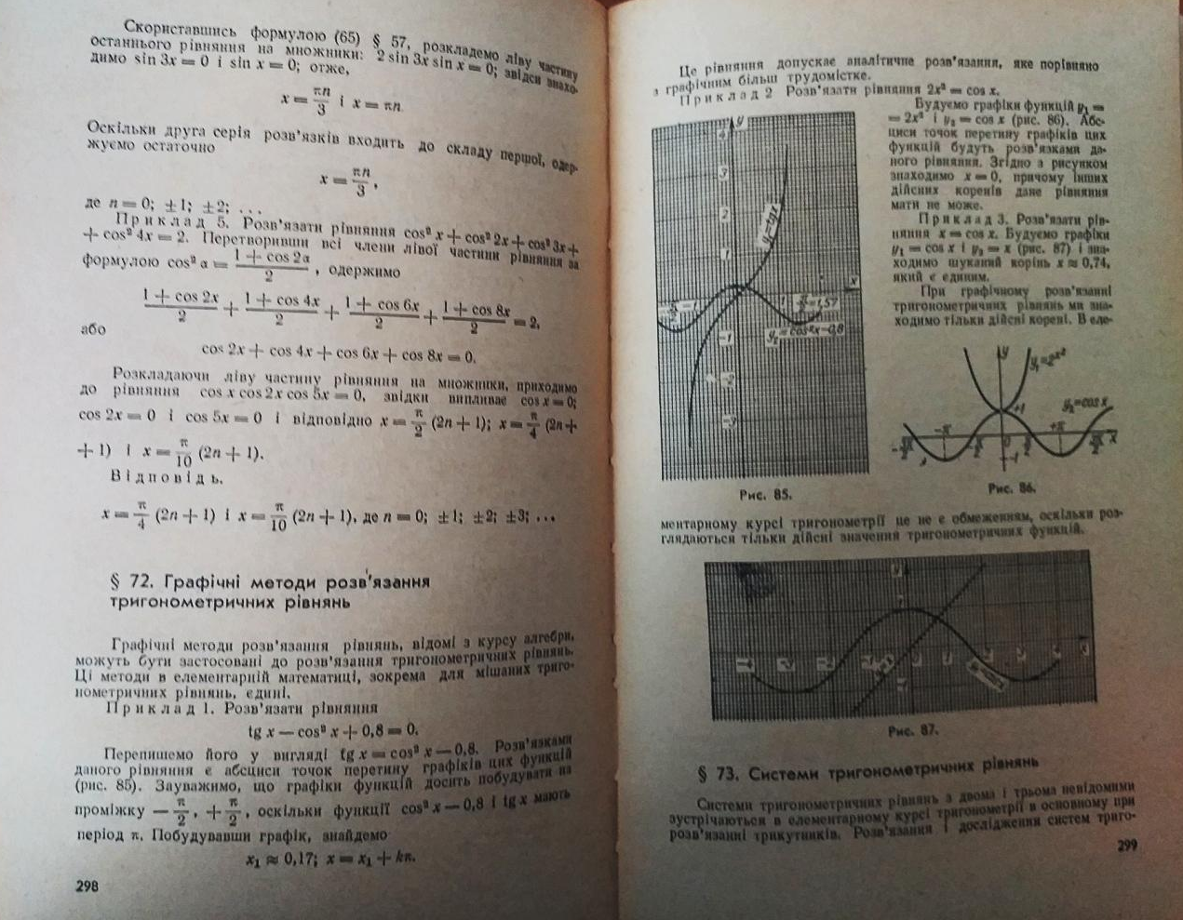

Slide 12
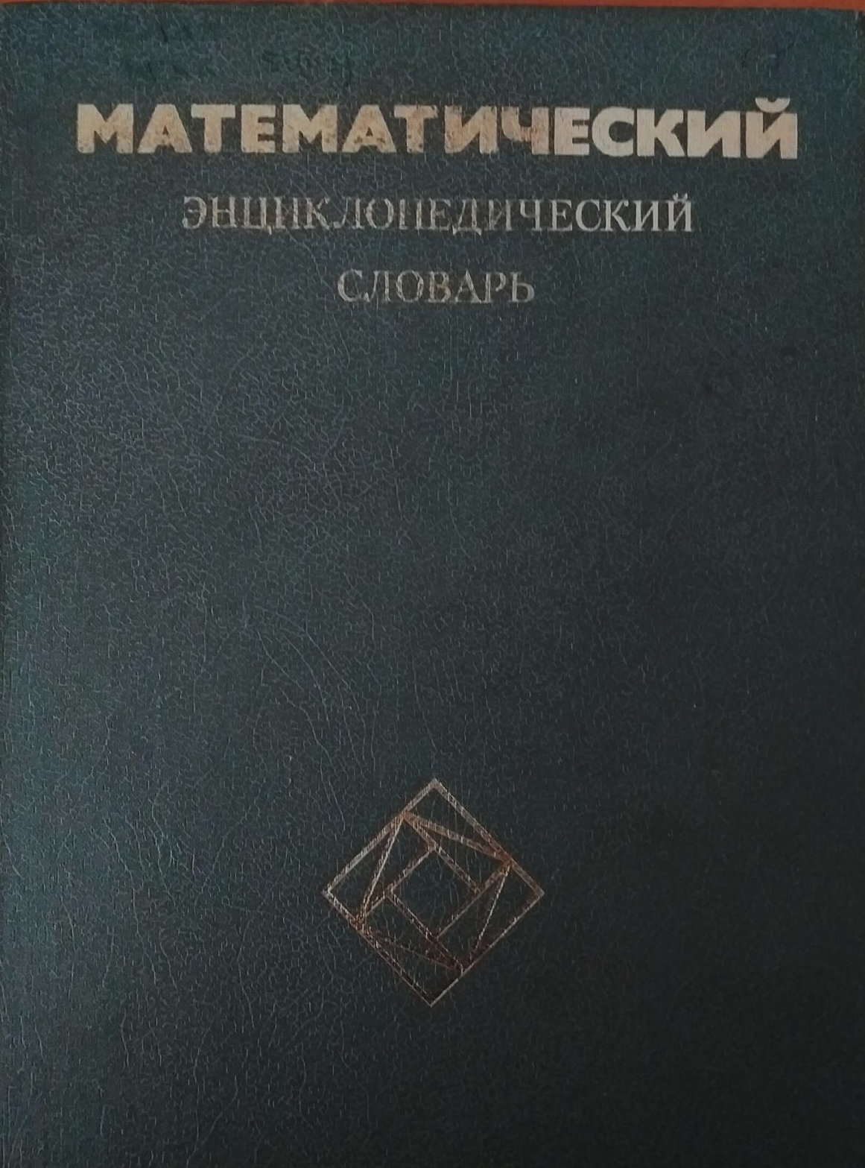

Математический энциклопедический словарь / гл. ред. Ю. В. Прохоров. - М. : Советская энциклопедия, 1988. - 847 с. : иллюстр.

Slide 13
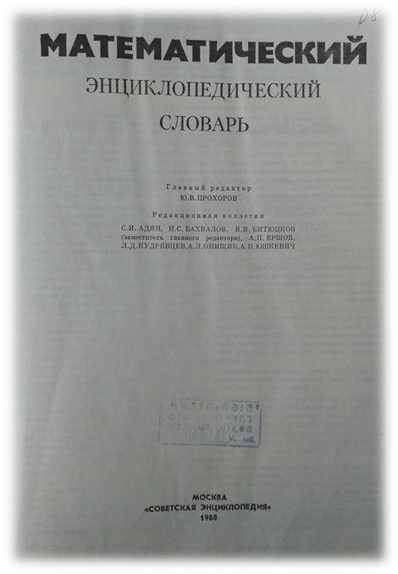

Це однотомне довідникове видання різноманітних питань з математики, починаючи з елементарних. Складається словник з 4 частин

Slide 14

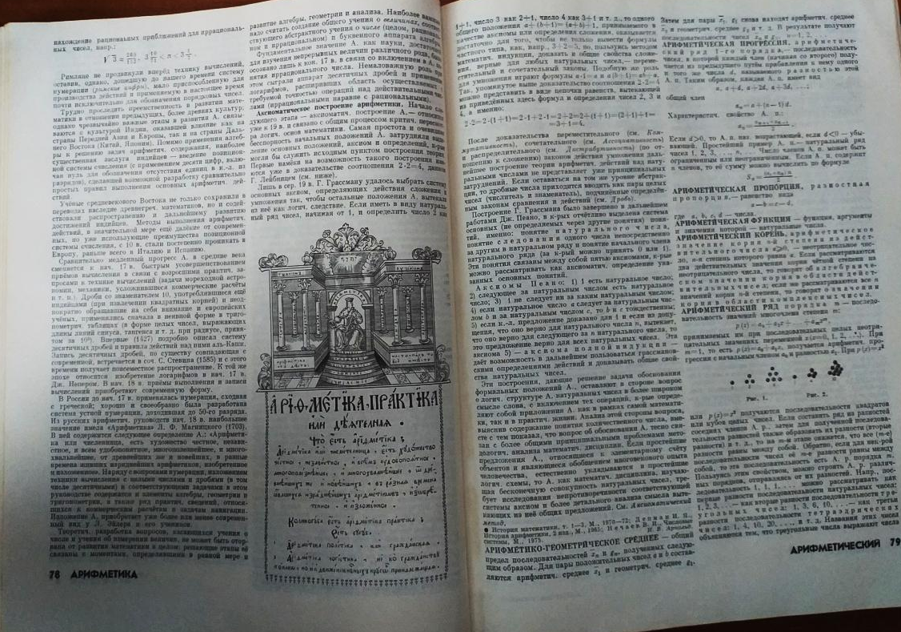
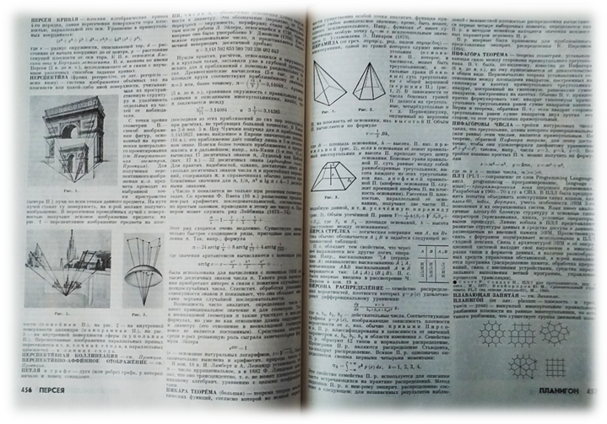

«Алфавітний словник термінів»

Slide 15

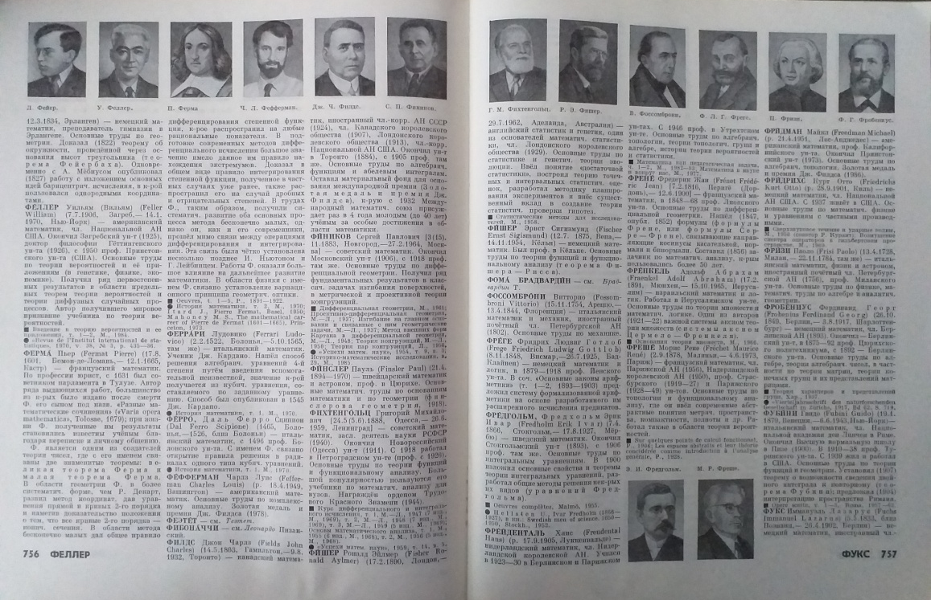
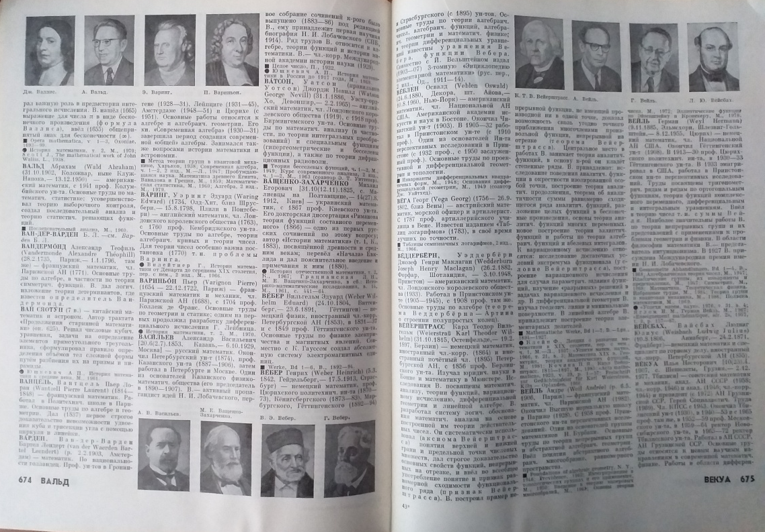

«Біографічний словник»

Slide 16

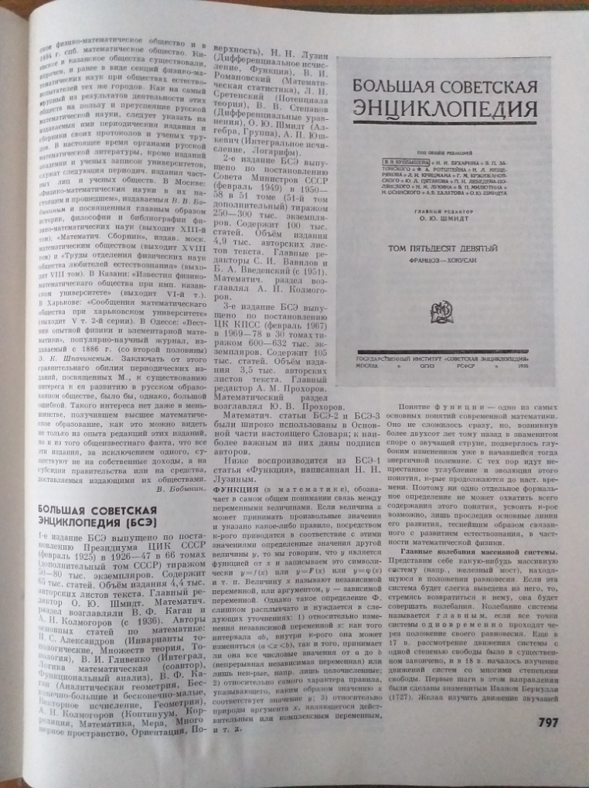
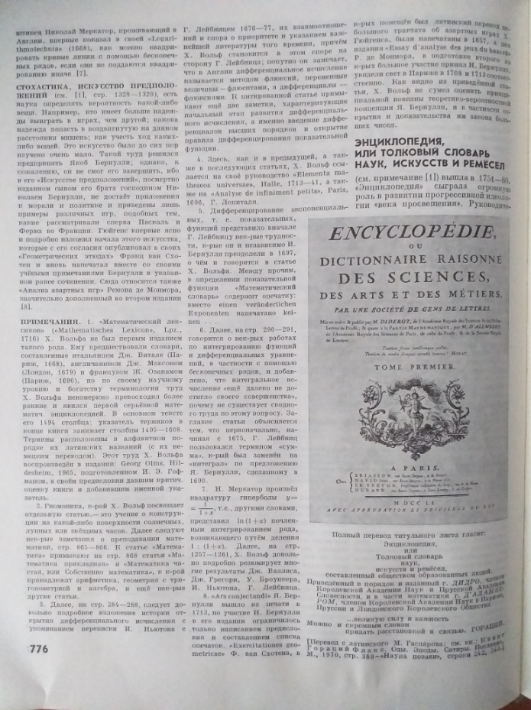

«Математика в енциклопедіях минулих років»

Slide 17

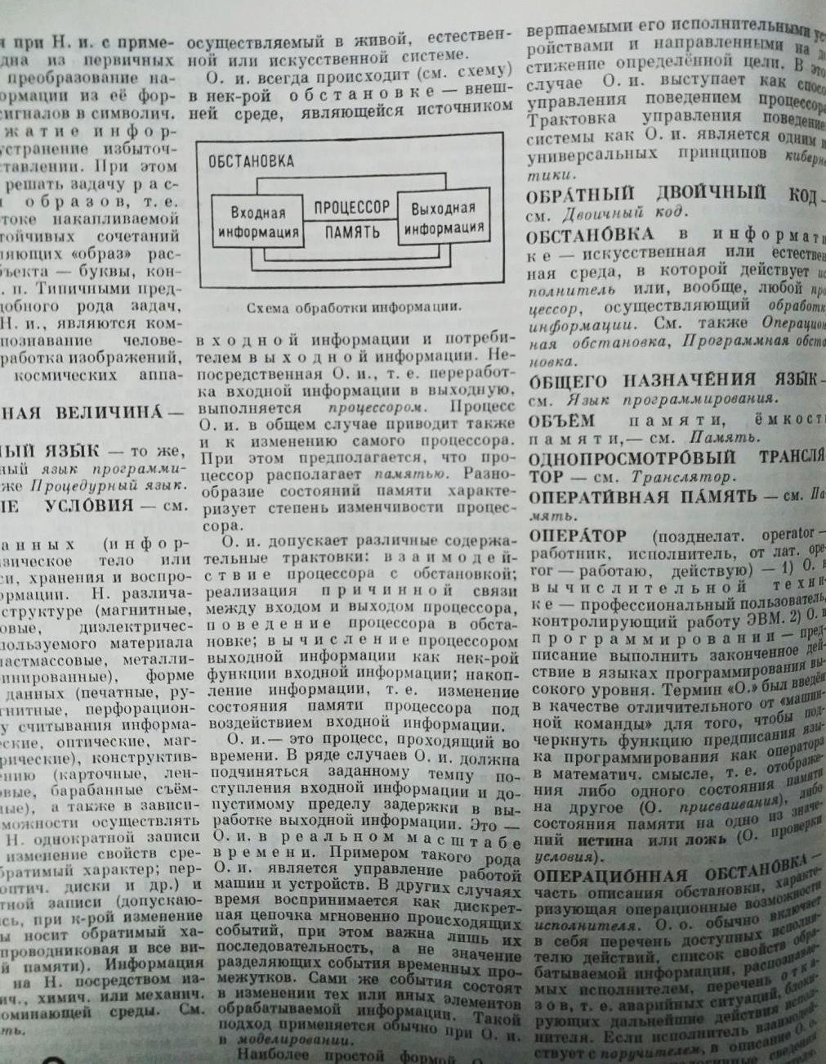

«Словник шкільної інформатики»

Slide 18

Энциклопедия элементарной математики: в 7 кн. / под ред. П. С. Александрова, А. И. Маркушевича, А. Я. Хинчина. - М.-Ленинград : ГТТИ, 1952. - 559 с.

Slide 19

Видання складається з 7 книг:
Книга перша – «Арифметика»;
Книга друга – «Алгебра»;
Книга третя – «Аналіз»;
Книга четверта – «Геометрія» Частина 1;
Книга п`ята – «Геометрія» Частина 2;
Книга шоста – «Різні питання»;
Книга сьома – «Методологія та історія математики»

Slide 20


Воднев В. Т. Математический словарь высшей школы : общая часть / В. Т. Воднев, Н. Ф. Наумович, А. Ф. Наумович; под ред. Ю. С. Богданова. - Минск : Вышейшая школа, 1984. - 527 с.

Slide 21

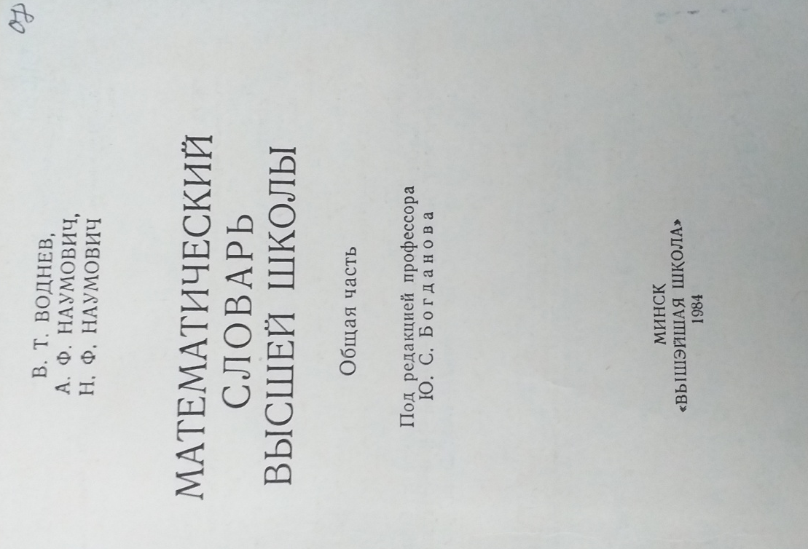


Slide 22

Ознайомитися з даною літературою ви можете на абонементі наукової та художньої літератури, в головному читальному залі та у електронному каталозі, який розміщений на сайті бібліотеки ГНПУ ім. О. Довженка

